Slide 1


Slide 2
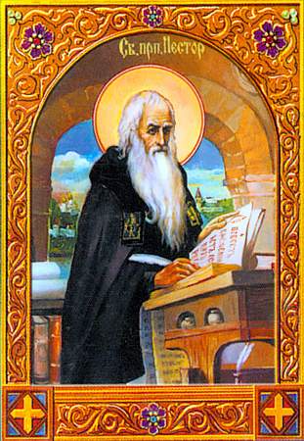
Нестор-літописець(бл.1056-бл.1113)
Письменник, літописець.
Основоположник вітчизняної історії, автор «Повісті временних літ», складеної на основі раніше написаних літописів, архівних, народних переказів та оповідань.
Мав здібності до історії та літератури, володів грецькою мовою.

Slide 3
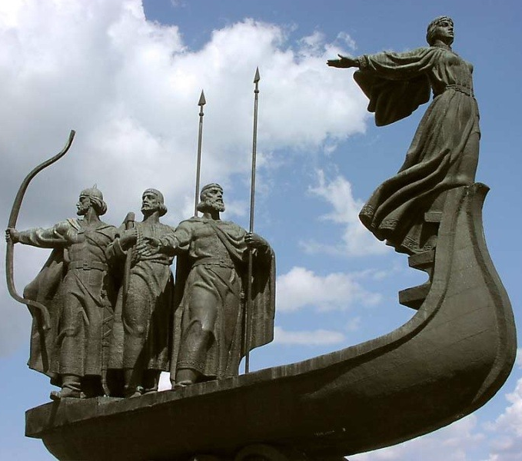
Кий, Щек, Хорив та сестра їх Либідь (приблизно 5 ст. н.е)
Легендарні засновники Києва.
Троє братів побудували місто і нарекли його на честь старшого брата.

Slide 4
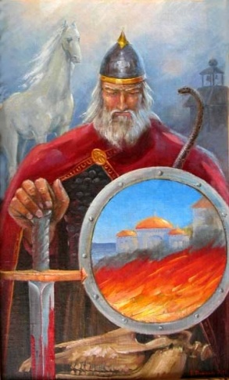
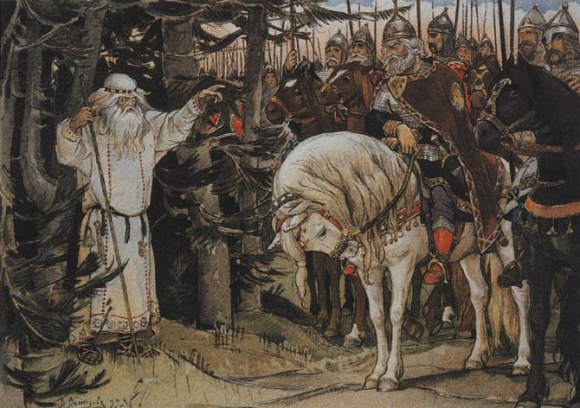
Князь Олег (… - 912)
Давньоруський князь.
Згідно легенді, загинув від укусу гадюки .

Slide 5
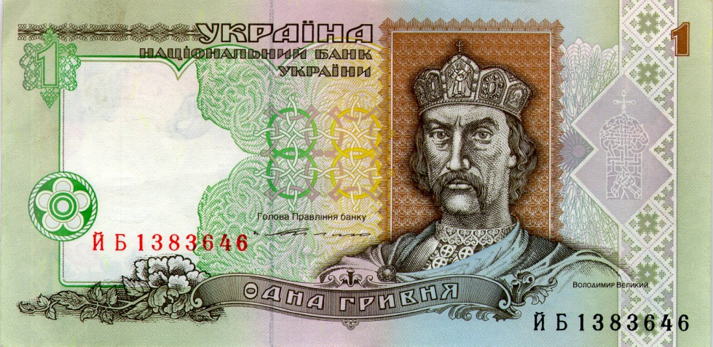
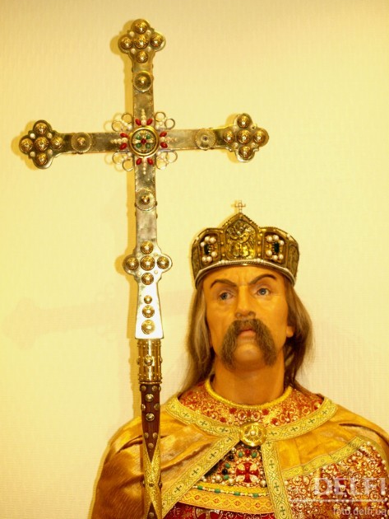
Володимир Великий (958? - 1015)
Великий князь Київський, котрий сприяв прийняттю християнства на Русі.
Відомий як Володимир Великий, Володимир Святий, Святий рівноапостольний князь Володимир, Володимир Красне Сонечко, Володимир Святославич.
Збудовав Десятинну церкву, першим з руських князів розпочав карбувати власну монету.

Slide 6
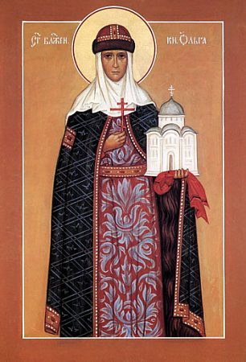
Княгиня Ольга ( … - 969)
Велика київська княгиня.
968 керувала захистом Києва від печенігів.
Канонізована руською церквою.

Slide 7
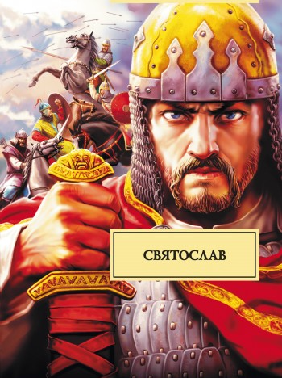
Святослав Хоробрий (бл. 935 - 972)
Великий князь Київський.
Значно розширив територію Київської Русі.
Провадив активну зовнішню політику.
Державний і військовий діяч.

Slide 8
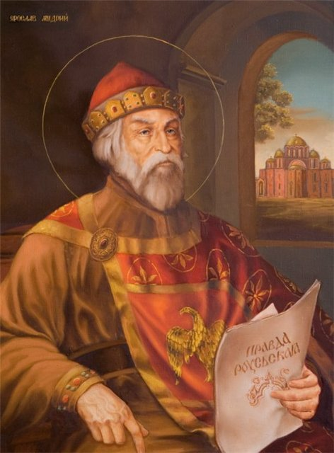
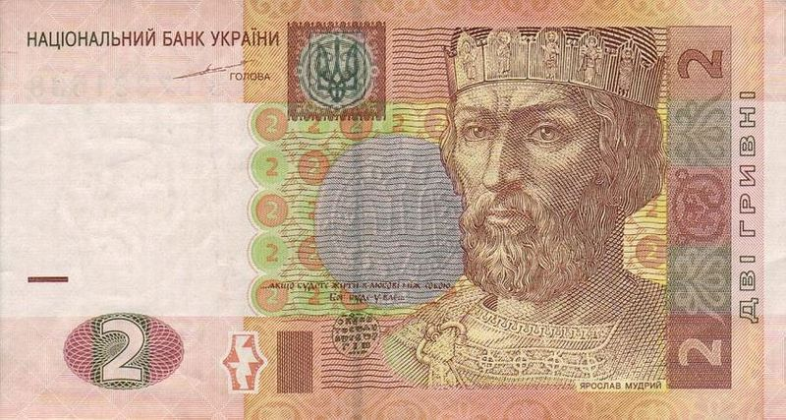
Ярослав Мудрий (983 - 1054)
Великий князь Київський, видатний державний діяч, завдяки якому Київська Русь перетворилася на могутню європейську державу, досягнувши на той час найвищого розвитку.
Почав будувати у 1037р.Софійський собор, створив бібліотеку у Софії Київській.
Збудував Золоті ворота.

Slide 9
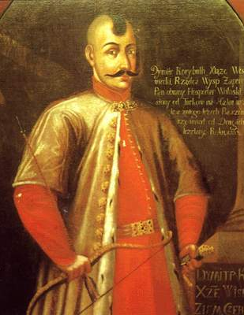
Вишневецький Дмитро (1516 - 1563)
Перший відомий в історії козацький отаман.
З кінця 30-х років
16 століття Дмитро приєднується до козацьких загонів і бере активну участь у боротьбі з татарами.

Slide 10
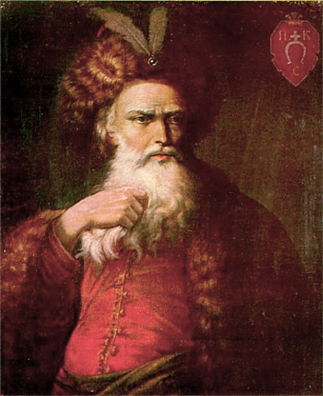
Конашевич-Сагайдачний Петро (1570 - 1622)
Козацький ватажок.
Кошовий отаман Війська Запорозького.
Провідник реєстрового козацтва.
Меценат.

Slide 11
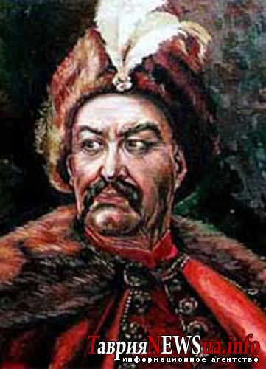
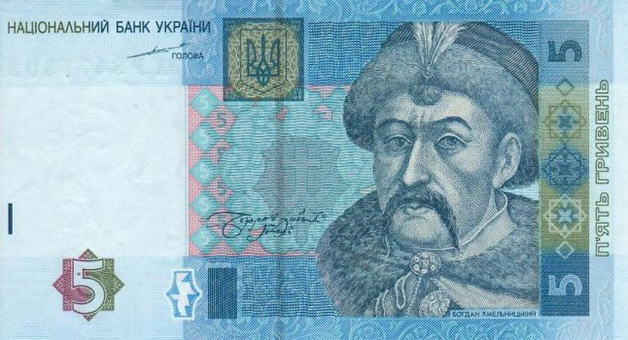
Хмельницький Богдан (1595 - 1657)
Засновник козацької держави – Війська Запорозького
Гетьман Війська Запорозького з 1648 року.
Знаменитий гетьман України.

Slide 12
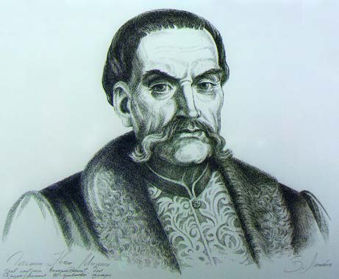
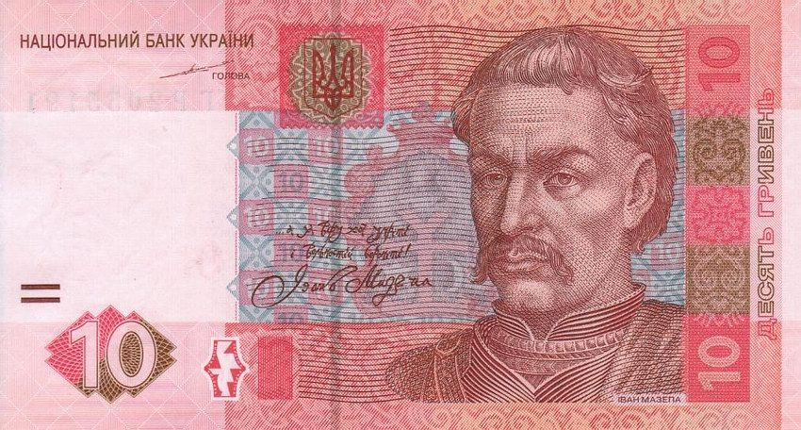
Іван Мазепа
Український військовий.
Політичний і державний діяч.
Гетьман Війська Запорозького.
Голова козацької держави на Лівобережній і
всій Наддніпрянській Україні.

Slide 13
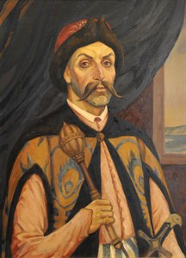
Кішка Самійло (нар. невід. - 1602 (1620))
Домігся від польського короля визнання козацтва як суспільного стану.
Гетьман реєстрового козацтва (1599-1602).

Slide 14
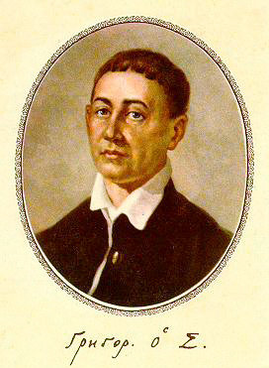
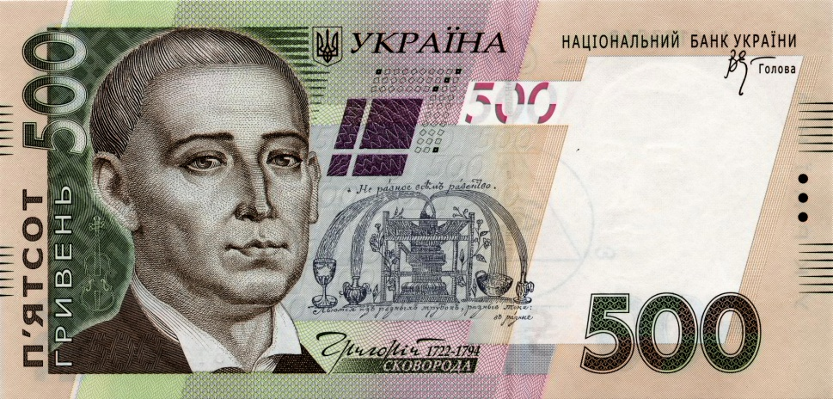
Григорій Сковорода (1722-1794)
Український просвітитель-гуманіст.
Видатний філософ.
Поет.
Педагог.
Вів життя мандрівного філософа-богослова, маючи при собі лише найнеобхідніше, зупинявся в сільських хатах.
Відмовлявся від пропонованих йому посад і занять, присвячуючи свій час повчанню людей моральності - як словом, так і своїм способом життя.,

Slide 15
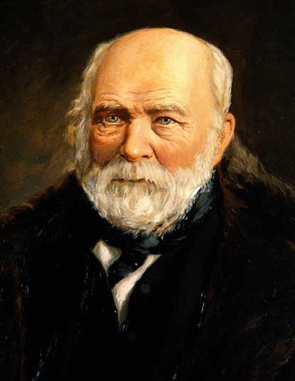
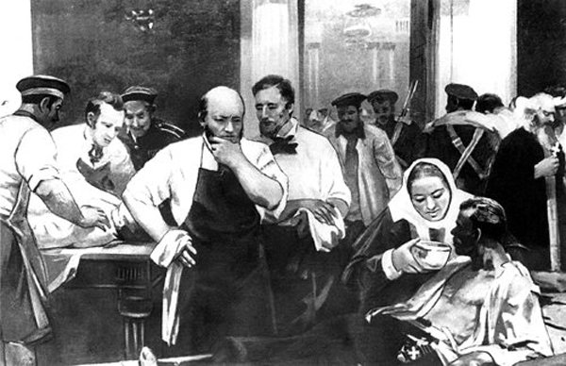
Пирогов Микола Іванович (1810-1881)
Український та російський хірург.
Анатом і педагог.

Slide 16
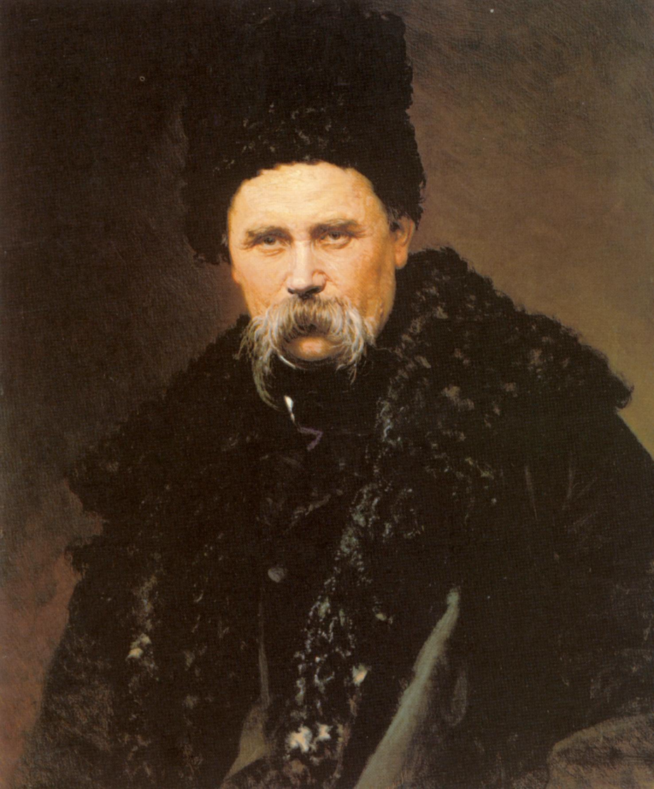
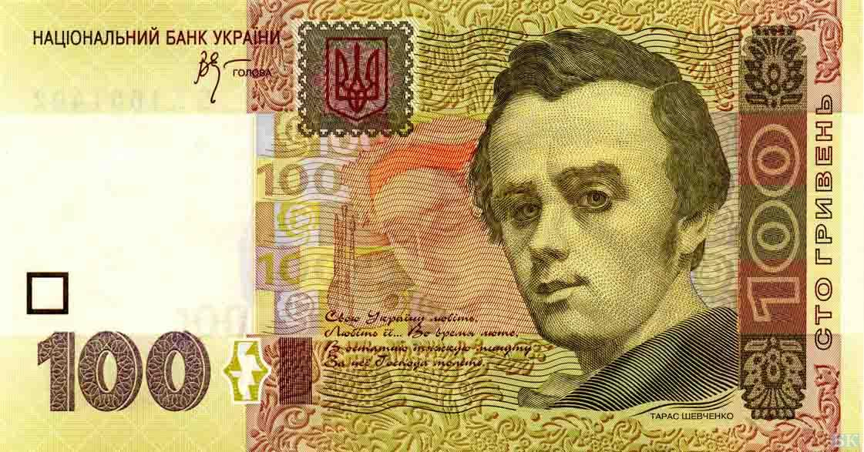
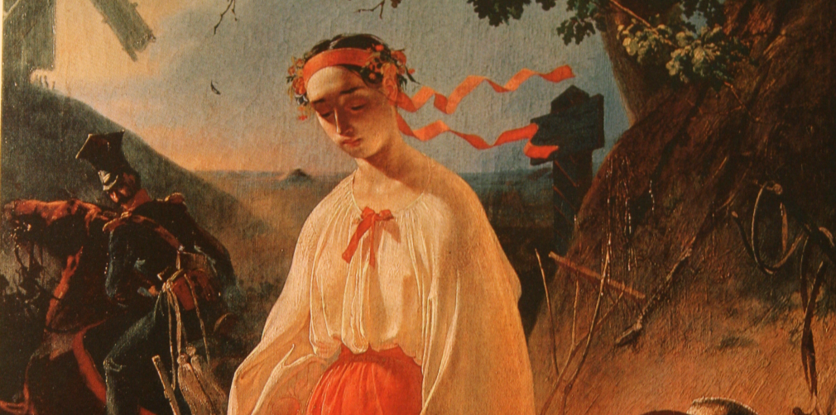
Тарас Григорович Шевченко (1814 — 1861)
Український поет, фольклорист.
Художник.
Громадський діяч.
Філософ.
Політик.
Етнограф.
Історик.

Slide 17
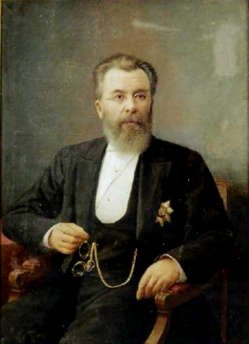
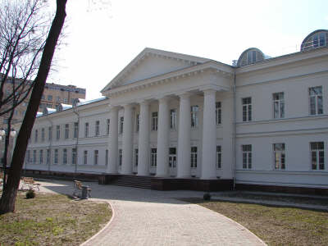
Микола Васильович Скліфосовський(1836-1904)
Український хірург.
Полтавська обласна клінічна лікарня ім. М. В. Скліфосовського.

Slide 18
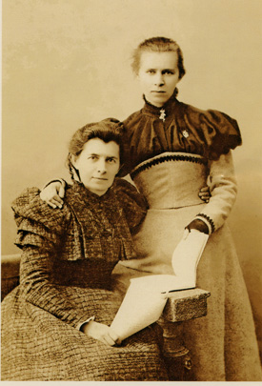
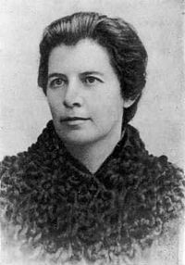
Олена Пчілка (1849-1930)
Українська письменниця.
Драматург.
Публіцистка.
Громадська і
культурна діячка.
Перекладачка.
Етнограф.
Член-кореспондент Всеукраїнської академії наук.

Slide 19
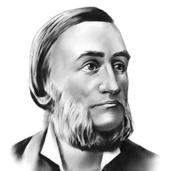
Глібов Леонід Іванович (1827-1893)
Український письменник, поет.
Байкар.
Видавець.
Громадський діяч.
У степу, в травi пахучiй, Коник, вдатний молодець, I веселий, i спiвучий, I проворний стрибунець…

Slide 20
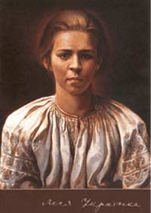
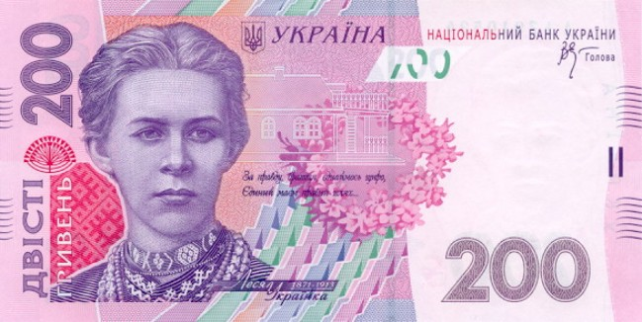
Леся Українка (1871—1915)
Лариса Петрівна Косач
Українська письменниця.
Перекладач, культурний діяч.
“Вишеньки-черешеньки…”
«На зеленому горбочку…»
«Красо України, Подолля!»
«Вже сонечко в море сіда…»

Slide 21
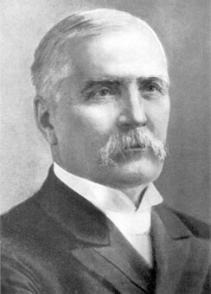
Лисенко Микола (1842 - 1912)
Видатний музичний та громадський діяч.
Композитор, піаніст, диригент.
Педагог.
Збирач пісенного фольклору.

Slide 22
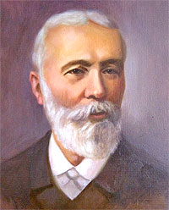
Іван Павлович Пулюй(1845-1918)
Український фізик і електротехнік..
Винахідник.
Організатор науки, громадський діяч.
Перекладач.
50 наукових праць українською, німецькою, англійською мовами, насамперед із проблем катодного випромінювання та катодних Х-променів, які відкрив за 3 роки до Рентгена.

Slide 23
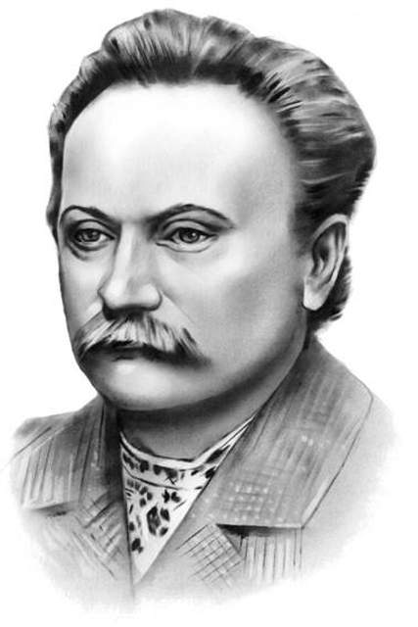
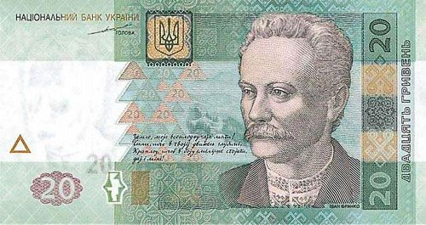
Іван Франко (1856-1916)
Письменник, поет, вчений, драматург, філософ, історик, етнограф, психолог.
Один з найвидатніших діячів літератури в історії України.

Slide 24
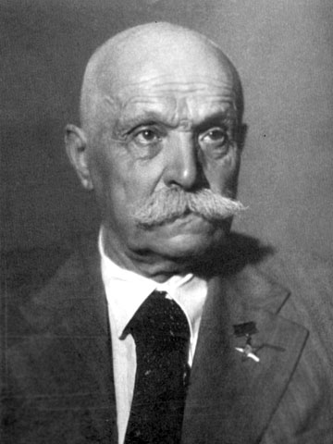
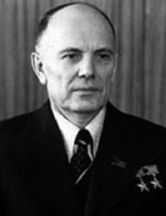
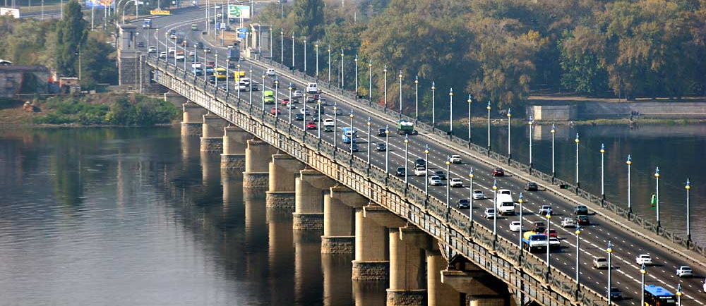
Патони Євген (1870 - 1953) та Борис (нар. 1918)
Видатні вчені та академіки.
Науково-інженерної школи в галузі електрозварювання металів та електротехнології.
Мостобудування та зварювання.
Цільнозварений міст через Дніпро у Києві, будівництво якого було завершено вже після смерті вченого.

Slide 25
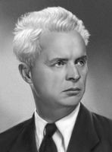
Довженко Олександр Петрович(1894-1956)
Український та радянський письменник.
Кінорежисер, кінодраматург.
Художник.
Класик світового кінематографу.

Slide 26
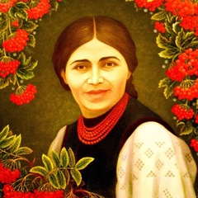
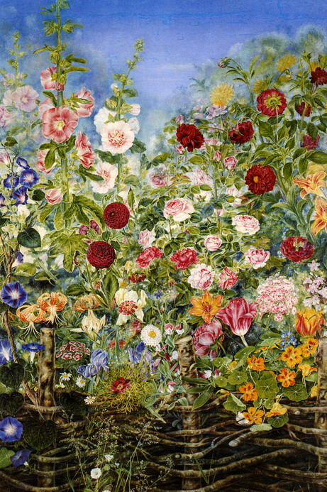
Білокур Катерина Василівна (1900-1961)
Українська художниця.
Майстер народного декоративного живопису.
Представниця «народного примітиву» («наївного мистецтва»).

Slide 27
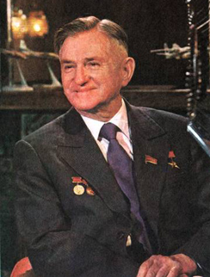
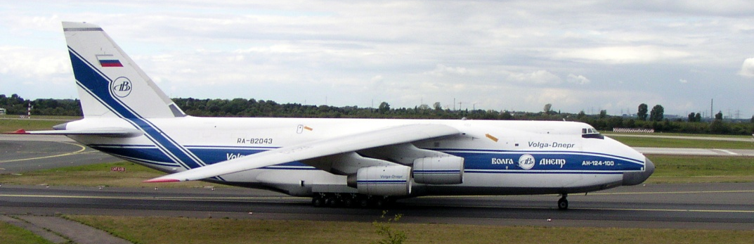
Антонов Олег Костянтинович (1906 - 1984)
Радянський авіаконструктор, котрий створив понад 60 видів літаків та планерів типу АН
Є одним з основоположників радянського планеризму.
В 1924 році протягом навчання в Саратовському індустріальному технікумі збудував свій перший планер.

Slide 28
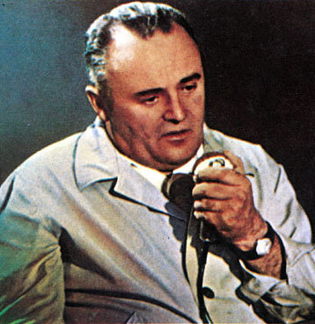
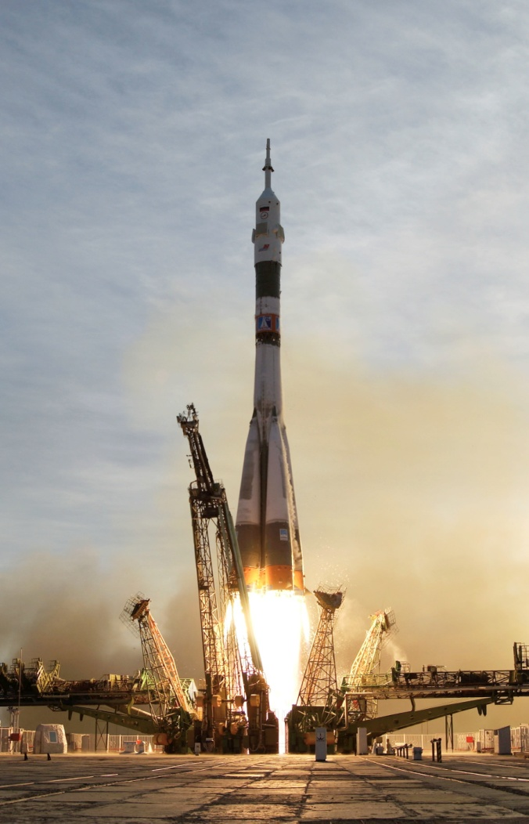
Корольов Сергій Павлович (1907-1966)
Український вчений в СРСР у галузі ракетобудування та космонавтики.
Конструктор.

Slide 29
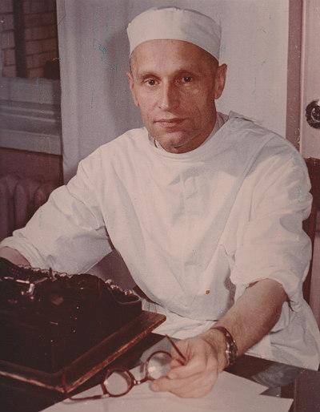
Амосов Микола (1913 - 2002)
Лікар, відомий своїми заслугами у сфері хірургічного лікування, досягненнями у галузі моделювання психічних функцій мозку.
Учений в галузі медицини, захворювань серця й біокібернетики.
Дійсний член НАНУ.
Директор Інституту серцево-судинної хірургії.

Slide 30
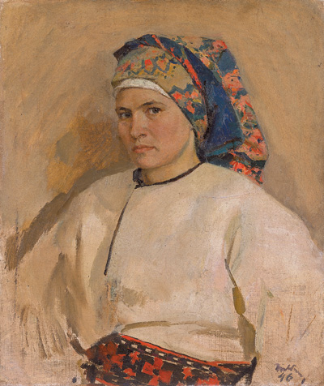
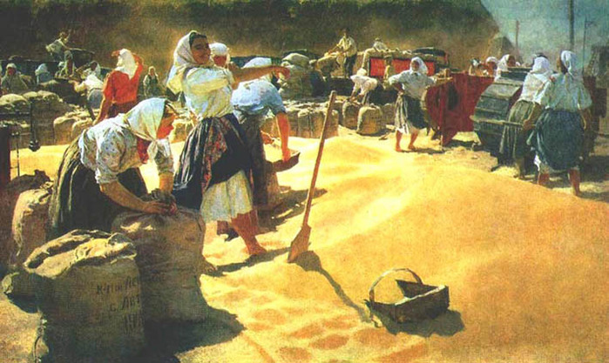
Яблонська Тетяна Нилівна (1917 - 2005)
Художниця.
Працювала викладачем художнього інституту.
За картину “Хліб” була представлена в 1950 році до Державної премії СРСР, а в 1958 році отримала бронзову медаль на Всесвітній виставці в Брюсселі.
2006 її іменем було названо вулицю в Києві.

Slide 31
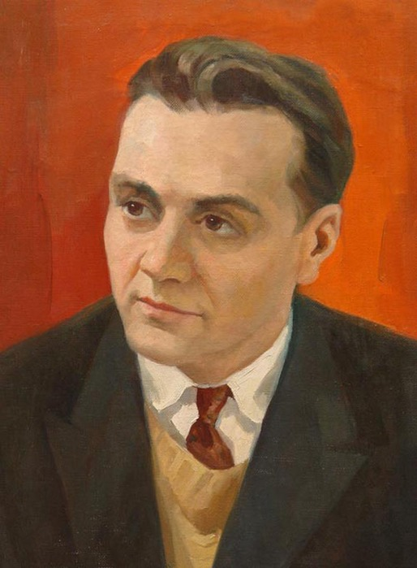
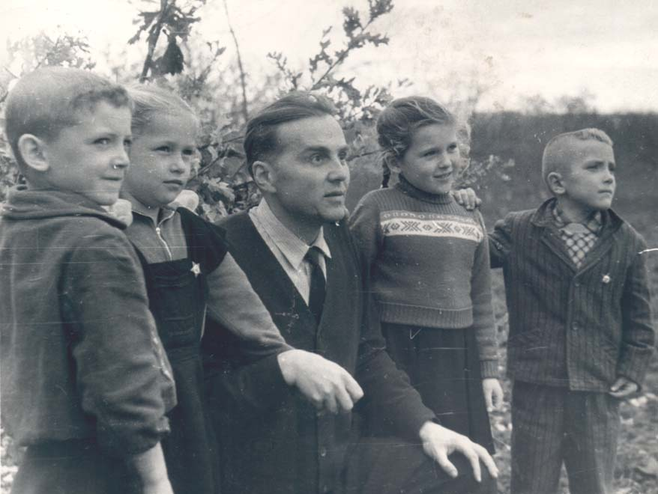
Васи́ль Олекса́ндрович Сухомли́нський (1918- 1970)
Український педагог-гуманіст, письменник, мислитель .
Особовий фонд зберігається у Державному архіві Кіровоградської області.
Дитина – дзеркало родини; як у краплі води відбивається сонце, так у дітях відбивається моральна чистота матері і батька.

Slide 32

Яцик Петро Дмитрович (1921-2001)
Канадський підприємець українського походження.
Меценат і філантроп, відомий своїм вагомим вкладом у фінансування українознавства на Заході та в Україні.

Slide 33

Ліна Василівна Костенко 1930
Українська письменниця-шістдесятниця.
Поетеса.
Шипшина важко віддає плоди. Вона людей хапає за рукава. Вона кричить: - Людино, підожди! О, підожди, людино, будь ласкава. Не всі, не всі, хоч ягідку облиш! Одна пташина так мене просила! Я ж тут для всіх, а не для тебе лиш. І просто осінь щоб була красива.

Slide 34

Григорій Миколайович Чапкіс1930
Хореограф.
Народний артист України.

Slide 35

Кравчук Леонід Макарович 1934
Перший Президент України після здобуття нею незалежності у 1991 році
(1991–1994).

Slide 36

В’ячеслав Максимович Чорновіл (1937-1999)
Український політик, публіцист.
Літературний критик.
Діяч руху опору проти русифікації та національної дискримінації українського народу.

Slide 37

Михайло Воронін (1938-2012)
Михайло Львович Воронін — український дизайнер і виробник класичного одягу.
Доктор технічних наук.

Slide 38

Павло Платонович Чубинський(1839-1884)
Український етнолог, фольклорист.
Поет.
Громадський діяч.
Автор слів Гімну України.
Ще не вмерла Україна, ні слава, ні воля,
Ще нам, браття молодії, усміхнеться доля!
Згинуть наші вороженьки, як роса на сонці,
Запануєм і ми, браття, у своїй сторонці!

Slide 39

Валерій Лобановський (1939-2002)
Видатний футбольний тренер.
Відомий по роботі з Динамо (Київ).
Входить у перші десятки практично всіх рейтингів найкращих тренерів в історії світового футболу.
Його ім'ям названо стадіон Динамо.

Slide 40


Богдан Сильвестрович Ступка (1941-2012)
Український актор театру і кіно, лауреат Шевченківської премії.
Народний артист УРСР (1980).
Народний артист СРСР (1991).
Герой України (2011).

Slide 41

Софія Михайлівна Ротару1947
Українська та молдавська співачка.
Народна артистка України.
Народна артистка МРСР.

Slide 42


Каденюк Констянтин Леонідович 1951
Перший космонавт незалежної України.
Народний депутат України 4-го скликання.
Народний Посол України.
Герой України.

Slide 43

Зібров Павло Миколайович 1957
Український естрадний співак (баритон).
Автор пісень. Народний артист України.

Slide 44


Ольга Сумська 1966
Українська актриса і телеведуча.
Народна артистка України.

Slide 45

Кличко Віталій (нар. 1971) та Володимир (1976)
Видатні боксери і чемпіони світу

Slide 46


Андрій Шевченко 1976
Український футболіст, виступав за київське «Динамо», «Мілан» та лондонське «Челсі».
Заслужений майстер спорту України з 2003 року.

Slide 47


Серебрянська Катерина Олегівна1977
Заслужений майстер спорту з художньої гімнастики.
Олімпійська чемпіонка. Дочка Любові Серебрянської.

Slide 48


Подкопаєва Лілія (нар. 1978)
Заслужений майстер спорту.
Суддя міжнародної категорії.
Абсолютна чемпіонка світу, Європи, Олімпійських Ігор зі спортивної гімнастики.
Авторський елемент Лілії Подкопаєвої – «Подвійне сальто вперед з поворотом на 180 градусів» досі ніхто не повторив.

Slide 49


Клочкова Яна (нар. 1982)
Майстер спорту міжнародного класу з плавання.
Герой України.
«Золота рибка» України, виграла 5 олімпійських медалей, серед яких 4 – золоті;

Slide 50


Кожна людина народжується для якогось діла…
Ернест Міллер ХЕМІНГУЕЙ, американський письменник
Людина народжується на світ не для того, щоб зникнути безвісною пилинкою. Людина народжується, щоб лишити по собі слід вічний. Василь СУХОМЛИНСЬКИЙ

